Slide 1
بخش آزمایشگاه پیمایش ملی بیماری های غیرواگیر(STEPS)
ویلما کاظمی

Slide 2
فرآیند گام سوم مطالعه
- اطلاع رسانی قبل از شروع نمونه گیری - وسایل مورد نیاز نمونه گیری - مراحل انجام نمونه‌گیری - جداسازی نمونه های خون - نگهداري موقت و ارسال نمونه‌ها
ویلما کاظمی

Slide 3
اطلاع رسانی قبل از شروع نمونه گیری
وضعیت ناشتایی
فرد ناشتا به کسی گفته می شود که 8 تا 12ساعت قبل از نمونه گیری، جز آب و داروی تجویز شده توسط پزشک معالجش، چیز دیگری نخورده و ننوشیده باشد. بدیهی است که افراد در طول این مدت باید از استعمال سیگار، قلیان و نیز نوشیدن مشروبات الکلی خودداری کنند.
محل و ساعت نمونه گیری
**پرسشگر پس از پرسشگری گام یک و دو، کارتی شامل مشخصات فرد و برگه آمادگی فرد شامل شرایط لازم برای نمونه گیری، محل و تاریخ مراجعه به آزمایشگاه را به شرکت کننده می دهد.
ویلما کاظمی

Slide 4
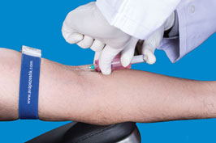
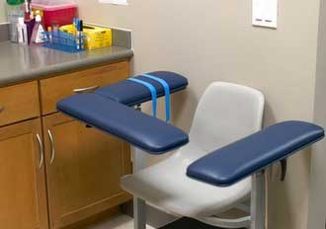
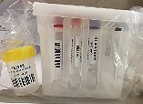
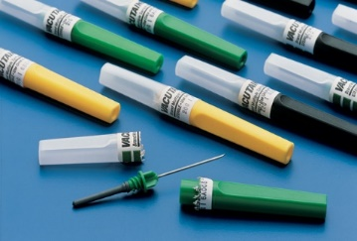
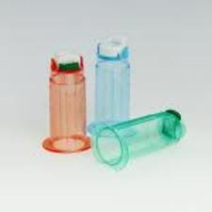
وسایل لازم نمونه گیری
بسته طراحی شده فردی
لوازم ارسالی عمومی
وسایل جانبی موجود در محل نمونه گیری شهرستان ها
ویلما کاظمی

Slide 5
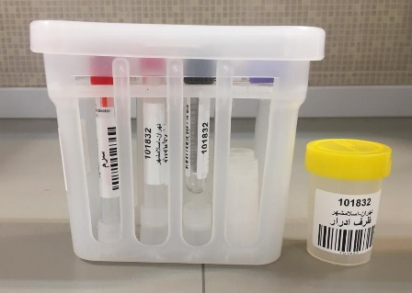
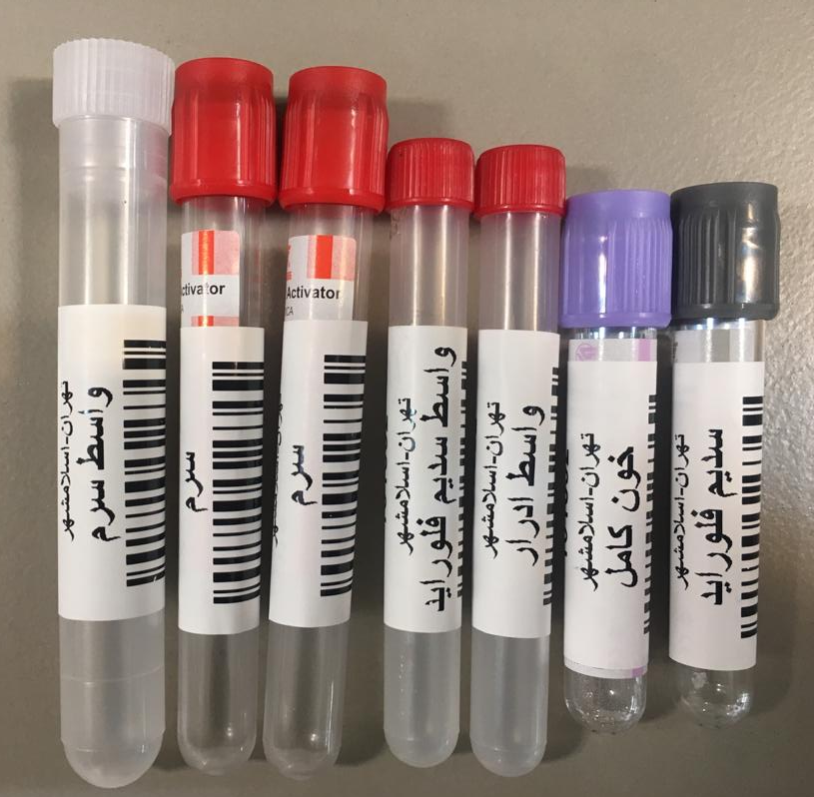
بسته طراحی شده فردی
بسته‌ی طراحی شده برای هر فرد توسط ستاد اجرایی دانشگاه در اختیار آزمایشگاه منتخب قرار خواهد گرفت و شامل موارد ذکر شده در جدول زیر است. (بسته رفت)
ردیف | وسایل مورد نیاز | تعداد به ازای هر نفر
1 | لوله خلاء 3 میلی لیتری سدیم فلوراید- با سرپوش خاکستری رنگ (برای تهیه پلاسما آزمون بیوشیمی) | 1 عدد
2 | لوله 5 میلی لیتری برای انتقال پلاسما جدا شده از لوله های ردیف 1- (لوله بلند با سرپوش قرمز رنگ) | 1 عدد
3 | لوله خلاء 7 میلی لیتری لخته- با سرپوش قرمز رنگ (برای تهیه سرم) | 2 عدد
4 | لوله 9 میلی لیتری برای انتقال سرم جدا شده از لوله های ردیف 3- (لوله بلند با سرپوش سفید رنگ) | 1 عدد
5 | لوله خلاء 3 میلی لیتری حاویEDTA K2 -با سرپوش بنفش رنگ (برای جمع آوری و انتقال خون کامل) | 1 عدد
6 | لیوان ادرار | 1 عدد
7 | لوله 5 میلی لیتری برای انتقال ادرار الیکوت شده از ظرف ادرار ردیف 6 (لوله بلند با سرپوش قرمز رنگ) | 1 عدد

Slide 6
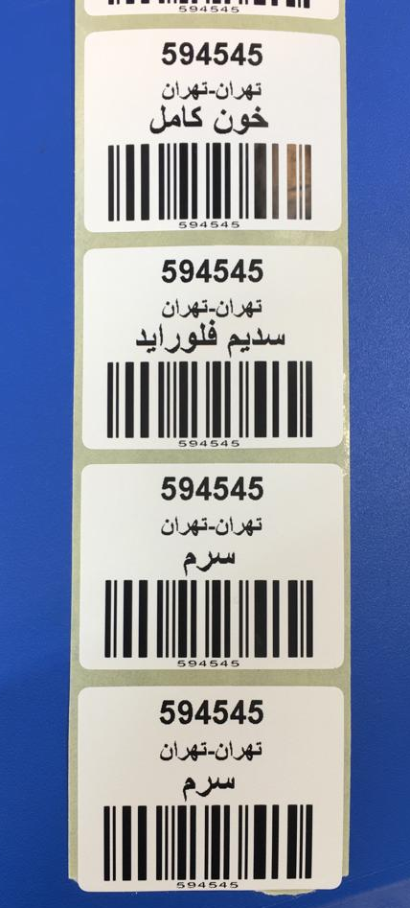
برچسب
موارد عنوان شده در برچسب:
کد فرد
نام استان
نام شهرستان
نوع نمونه
بارکد
*تمام لوازم ارسالی در بسته فردی باید دارای برچسب باشند.
ویلما کاظمی

Slide 7
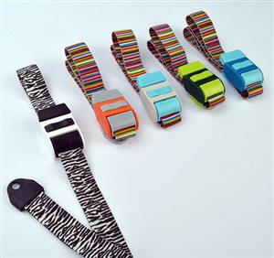
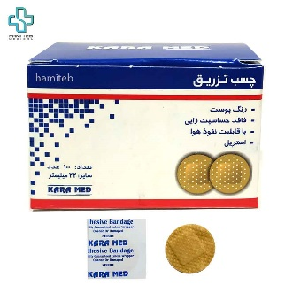
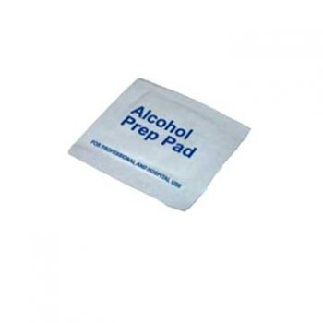
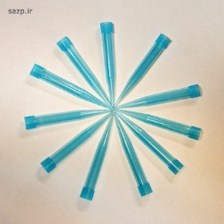
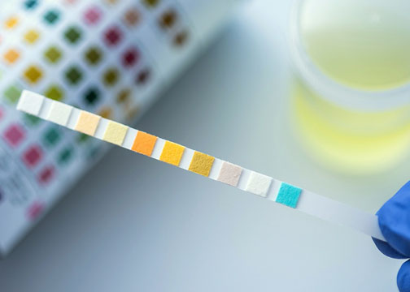
سایر لوازم ارسالی برای نمونه گیر:
علاوه بر بسته ارسالی فردی، موارد زیر در اختیار آزمایشگاه قرار خواهد گرفت.
ردیف | وسایل مورد نیاز | تعداد
1 | سوزن 21 G مخصوص لوله های خلاء | 1/1 برابر تعداد افراد
2 | هولدر | 2 عدد به ازای هر نمونه گیر
3 | گارو | 2 عدد به ازای هر نمونه گیر
4 | سر سمپلر | 3 عدد به ازای هر فرد
5 | نوار ادرار | 1 عدد به ازای هر فرد
6 | چسب زخم | 1 عدد به ازای هر فرد
7 | پد الکلی | 1 عدد به ازای هر فرد
ویلما کاظمی

Slide 8
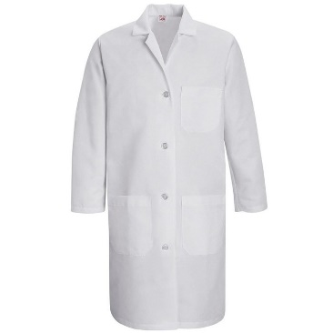
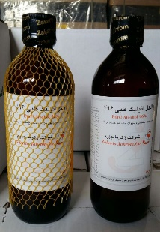
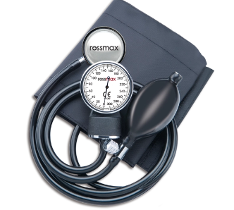
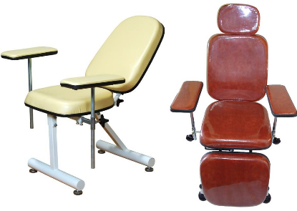
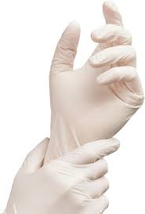
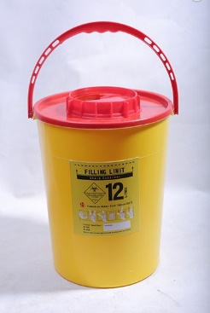
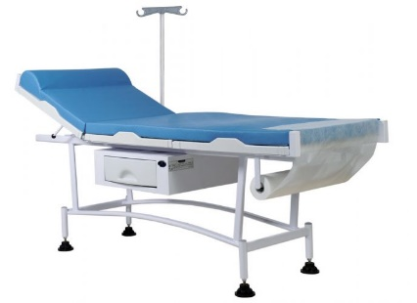
وسایل جانبی که انتظار می رود در محل نمونه گیری آزمایشگاه های منتخب شهرستان ها موجود باشد
صندلی نمونه‌گیری، تخت، روپوش آزمایشگاه، دستكش، اتیل الكل 70 درصد، ظروف مخصوص دفع سرسوزن‌های آلوده (Safety Box) و فشار سنج
ویلما کاظمی

Slide 9
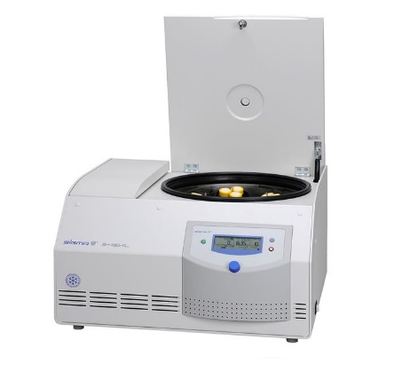
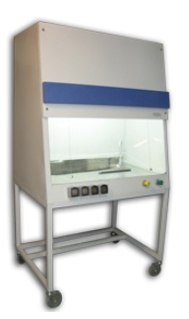
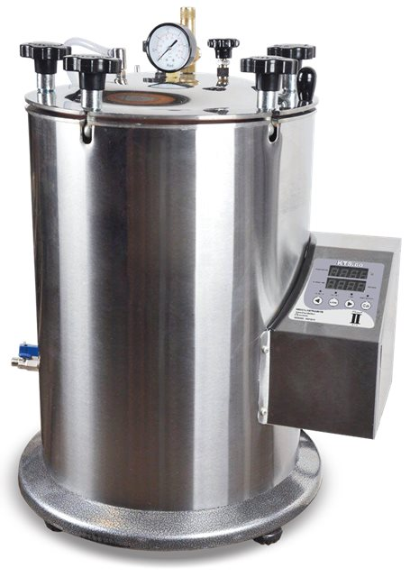
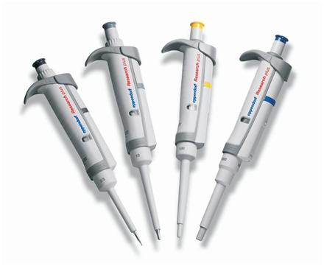
وسایل جانبی که انتظار می رود در محل نمونه گیری آزمایشگاه های منتخب شهرستان ها موجود باشد
تمامی تجهیزات آزمایشگاهی مورد نیاز برای انجام این مطالعه اعم از یخچال، سانتریفیوژ (ترجیحا یخچال‌دار)، هود بیولوژیکی، اتوکلاو، سمپلر 1000 میکرولیتر و پایه سمپلر
ویلما کاظمی

Slide 10
وسایل جانبی که انتظار می رود در محل نمونه گیری روستا موجود باشد
روپوش آزمایشگاه، دستكش، اتیل الكل 70 درصد و ظروف مخصوص دفع سرسوزن‌های آلوده (Safety Box) و فشارسنج
ویلما کاظمی

Slide 11
مراحل انجام نمونه‌گیری
ویلما کاظمی

Slide 12
نکات پیش از خونگیری
پیش از شروع خون گیری باید تمامی اطلاعات لازم اعم از تاریخ نمونه گیری، شرایط ناشتا بودن، مدت زمان نمونه گیری و احتمال تکرار مراجعات برای فرآیند لکه گیری در اختیار افراد گذاشته شود.
از آنجا که مطالعه استپس در سطح وسیع انجام شده و از تعداد 25000 فرد نمونه گیری می شود؛ تمامی کارشناسان آزمایشگاه باید نکات ایمنی را به منظور جلوگیری از انتقال ویروس و باکتری های بیماری زا رعایت کنند. بدین منظور لازم است که کارشناسان آزمایشگاه همواره از روپوش، ماسک و دستکش استفاده نمایند.
پرسنل آزمایشگاه ها باید حتما واکسینه باشند و مورد تایید اداره امور آزمایشگاه های استان باشند.
شرکت کننده محترم حداقل 48 ساعت پس از پرسشگری باید به آزمایشگاه منتخب مراجعه نماید.
ویلما کاظمی

Slide 13
نکات پیش از خونگیری
* لازم به ذکر است که کارشناسان محترم آزمایشگاه پس از انجام آزمون آنلاین و کسب امتیاز مورد تایید، نام کاربری برای آنها تعریف می شود و می توانند وارد نرم افزار steps شوند.
ویلما کاظمی

Slide 14
شرکت کننده محترم موظف است:
برای مراجعه به آزمایشگاه منتخب در تاریخ و زمان تعیین شده با شرایط ذکر شده در فرم آمادگی فردی، حتما با ماسک حضور یابد.
فاصله اجتماعی را از سایر شرکت کنندگان رعایت کند.
از تماس دست ها با چشم، دهان و بینی جدا خودداری کند.
ویلما کاظمی

Slide 15
مسئول پذیرش موظف است:
1. ابتدای هر روز پیش از شروع پذیرش شرکت کننده ها همگام سازی با تبلت را انجام دهد؛ به این معنا که به اینترنت متصل شود و در نرم افزار steps وارد صفحه کاربری خود شود.
2. پس از ورود فرد به آزمایشگاه، دریافت کارت فرد و احراز هویت، کدملی فرد را در تبلت وارد کرده و پس از ورود به صفحه مربوط به فرد، تمامی اطلاعات اعم از نام، نام خانوادگی را با مشخصات فرد تطبیق دهد.
نکته: کارشناس آزمایشگاه حتما قبل از انجام پذیرش باید به اینترنت متصل شود و همگام سازی را انجام دهد؛ همچنین قبل از انتقال تبلت ها به روستاها برای پذیرش باید هرروز در شهر تبلت به اینترنت متصل شود و همگام سازی انجام شود سپس تبلت به روستا تحویل داده شود.
ویلما کاظمی

Slide 16
مسئول پذیرش موظف است
3. پس از تطبیق اطلاعات فرد، کد منحصر به فرد درج شده روی یک بسته فردی ارسال شده به آزمایشگاه را به فرد تخصیص دهد و این کد را در تبلت و روی کارت فرد ثبت کند( تا مشخص شود هر کد ملی چه کد اختصاصی فردی را دریافت نموده است).
4. کارت را همراه با بسته فردی به شرکت کننده تحویل دهد و او را برای انجام نمونه گیری به آزمایشگاه راهنمایی کند.
افراد شرکت کننده پس از مراجعه به بخش نمونه گیری، کارت و بسته فردی خود را به نمونه گیر تحویل دهند.
ویلما کاظمی

Slide 17
مسئول پذیرش موظف است:
هنگام مراجعه شرکت کننده فاصله اجتماعی را رعایت نموده و حتما از ماسک و دستکش استفاده نماید.
پس از دریافت کارت فردی، احراز هویت شرکت کننده با کارت ملی و تحویل بسته های فردی، میز خود را با محلول های ضدعفونی کننده سطوح و یا الکل 70 درصد ضدعفونی نموده و شرکت کننده بعدی را پذیرش نماید.
ویلما کاظمی

Slide 18
نمونه‌گیر موظف است:
1. کد ثبت شده روی کارت فرد و کد درج شده روی بسته فردی را مطابقت دهد و در صورت مغایرت اطلاعات، به مسئول مربوطه گزارش دهد.
2. پس از مطابقت اطلاعات، لیبل موجود در بسته فردی را پشت کارت فرد بچسباند.
نکته: اجزای داخل بسته را از لحاظ نوع و تعداد لوله ها و برچسب (لیبل) کنترل کند.
3. اطلاعات فرد شرکت کننده را در فرم نمونه گیری(کاغذی و تبلت) ثبت نماید و سپس نمونه گیری را طبق دستورالعمل های استاندارد( SOP نمونه گیری) انجام دهد.
4. بعد از انجام نمونه گیری، کارت فرد را در بسته فردی قرار دهد.
توجه: هنگام نمونه گیری حتما از ماسک و دستکش استفاده نماید.
ویلما کاظمی

Slide 19
نمونه‌گیر موظف است:
5. بر اساس استانداردهای تعیین شده لازم است تمام افراد در زمان خون گیری، 8 تا 12ساعت ناشتا باشند. در هر صورت، مدت زمان ناشتا بودن افراد باید ثبت شود.
توجه: حتما سرسوزن مقابل شرکت کننده باز شود.
نکته: خونگیری حتما با رعایت ترتیب ذکر شده در SOP انجام شود. (ابتدا لوله های سرم، سپس سدیم فلوراید و در نهایت خون کامل)
ویلما کاظمی

Slide 20
نمونه‌گیر موظف است:
6. در زمان خونگیری باید تمامی استانداردهای لازم برای خونگیری را رعایت کند:
حداكثر به‌مدت يك دقيقه مي‌تواند از گارو استفاده كند.
بلافاصله پس از خونگیری لوله های حاوی مواد ضد انعقاد را 5 تا ۱۰ بار به آرامی سر و ته کند.
بعد از خونگيري، موضع را از نظر بند آمدن خون کنترل کرده و با چسب ضدحساسيت بپوشاند.
بدون گذاشتن سرپوش بر روی سوزن، سوزن را در ظروف ایمن (Safety Box) دفع و از بريدن و يا خم‌کردن سوزن‌ها خودداري کند.
خونگیری از دست چپ یا راست تفاوتی ندارد و نمونه گیر می‌تواند در صورت یافتن رگ مناسب از آنها نمونه گیری نماید.
نمونه گیر باید کلیه نکات ایمنی را رعایت کرده و از وسایل حفاظتی شامل دستکش، روپوش، ماسک و غیره استفاده نماید.
ویلما کاظمی

Slide 21
نمونه‌گیر موظف است:
7. بلافاصله پس از خون گیری، لوله با درپوش طوسی رنگ را در اختیار مسؤول سانتریفیوژ قرار دهد.
اگر نمونه همولیز شده است؛ پیش از خوردن صبحانه توسط فرد، نمونه گیری را تکرار کند.
8. در صورت بروز هرگونه مشکلی نظير از بين رفتن نمونه در اثر ريختن که سبب حذف نمونه در حین آماده‌سازی آن گردد؛ نمونه‌گیر بايد اتفاق پیش آمده را در فرم مربوطه در تبلت ثبت کند.
9. از همكاران نمونه‌گير درخواست مي‌شود نكات مربوط به جلوگيري از هموليز نمونه‌ها را دقيقا رعايت نمايند.
بدین منظور، موارد زير یادآوری مي‌گردد:
- نمونه‌گيري بعد از خشك شدن الكل انجام شود (آغشتگی خون با الكل مي‌تواند باعث هموليز و نادرستی نتايج آزمايش شود).
- از تكان دادن شديد لوله‌ها در زمان مخلوط كردن نمونه‌ها با ضد انعقاد پرهيز شود.
10. در پایان نمونه‌گیری، نمونه‌گیر موظف است اطلاعات خواسته شده را در فرم نمونه‌گیری وارد کرده و به مسؤول‌ آزمایشگاه تحویل دهد.
ویلما کاظمی

Slide 22
11. نمونه‌گیر محترم موظف است در پایان هرروز برای ارسال اطلاعات نمونه گیری آن روز، حتما به اینترنت متصل شود و از ارسال اطلاعات به سرور اطمینان حاصل نماید.
ویلما کاظمی

Slide 23
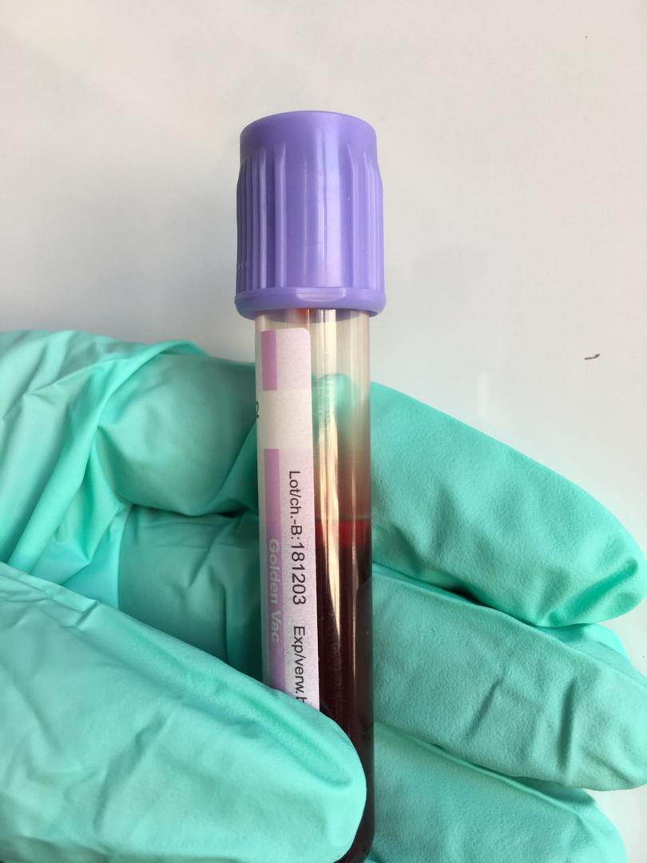
نمونه خون کامل (Whole Blood)
برای جمع آوری خون کامل باید لوله 3 میلی لیتری دارای ضد انعقاد را به هولدر وصل کرده و منتظر مکش خون به داخل لوله شد؛ به طوری که حداقل 2.5 میلی لیتر خون وارد لوله شود. پس از خونگیری باید لوله حاوی خون کامل را 5 تا 10 مرتبه به آرامی سرو ته کرد و پس از آن، در یخچال 8-2 درجه سلسیوس نگهداری شود.
ویلما کاظمی

Slide 24
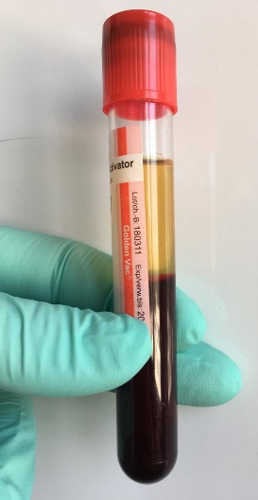
حجم کلی نمونه های جمع آوری شده
سرم
سدیم فلوراید
خون کامل
(2*7) ml + 3 ml + 3 ml = 20ml
ویلما کاظمی

Slide 25
مراحل انجام جداسازی
1- جداسازی پلاسما
2- جداسازی سرم
ویلما کاظمی

Slide 26
جداسازی نمونه پلاسما سدیم فلوراید
تمامی فعالیت های مربوط به جداسازی پلاسما باید در شرایط استریل انجام شود.
1. پس از خون گیری در لوله با سرپوش خاکستری مخصوص پلاسما که دارای ضد انعقاد است؛ باید به آرامی لوله را 5 تا 10 بار سروته کرد تا ماده ضدانعقاد و خون به طور کامل با هم مخلوط شوند.
2. بلافاصله پس از خون گیری باید لوله دارای سرپوش خاکستری رنگ را در دمای 4 درجه سلسیوس و با نیروی g2500 به مدت 10 دقیقه سانتریفیوژ نمود. بنابراین بهتر است از سانتریفیوژ یخچال دار استفاده شود.
3. پلاسماهایی که کمی قرمز رنگ هستند؛ ممکن است محتوی گلبول قرمز باشند. بنابراین توصیه می شود که این نمونه ها با همان شرایط ذکر شده در بند 2 دوباره سانتریفیوژ شوند. این اتفاق (سانتریفیوژ کردن مجدد) باید در فرم مربوطه ثبت شود. اگر قرمزی پلاسما برطرف نشد؛ نشان دهنده وجود همولیز است که باید در فرم ثبت شود.
ویلما کاظمی

Slide 27
جداسازی نمونه پلاسما سدیم فلوراید
4. پس از سانتریفیوژ شدن نمونه‌ها، پلاسمای رویی ‌با استفاده از سمپلر برداشته شده و در لوله بلند با سرپوش قرمز رنگ که از پیش تعبیه شده ریخته می شود.
5. رعایت این نکته ضروریست که هنگام مکش پلاسما، بافی کوت و یا گلبول های قرمز وارد پلاسما نشوند.
6. لوله حاوی پلاسما بلافاصله در یخچال 8-2 درجه سلسیوس گذاشته شود.
۷. جداساز باید تمامی اطلاعات را در فرم کاغذی مربوط به جداسازی وارد نماید، سپس تمامی اطلاعات را در تبلت مربوطه وارد کند.
8. زمان جدا کردن و حجم پلاسما جدا شده باید در فرم جداسازی نمونه ها ثبت شود.
بديهی است پس از جداسازی پلاسما هر نمونه، سرسمپلر باید تعویض شود و از استفاده مجدد سر سمپلر برای چند جداسازی جداً اجتناب شود.
توجه: از خالی کردن پلاسما به‏صورت یکباره و بدون استفاه از سمپلر، اکیدا خودداری شود.
ویلما کاظمی

Slide 28
جداسازی نمونه پلاسما سدیم فلوراید
نمونه سانتریفیوژ شده برای جداسازی پلاسما سدیم فلوراید
لوله واسط 5 سی سی با درپوش قرمز
پلاسما
گلبول های سفید
گلبول های قرمز
ویلما کاظمی

Slide 29
جداسازی نمونه سرم خون
تمامی فعالیت های مربوط به جداسازی سرم باید در شرایط استریل انجام شود.
1. پس از خون گیری در لوله های مخصوص لخته با سرپوش قرمز، باید لوله ها را چندین بار به آرامی سروته نمود.
2. پس از خون گیری، لوله های خلاء با سرپوش قرمز رنگ به مدت سی تا شصت دقیقه در دمای اتاق قرار داده ‌شوند تا فرآیند لخته شدن انجام شود.
3. لوله ها باید در دمای 4 درجه سلسیوس و به مدت 10 دقیقه با نیروی g 2500 سانتریفیوژ شوند؛ بنابراین، بهتر است از سانتریفیوژ یخچالدار استفاده شود.
ویلما کاظمی

Slide 30
جداسازی نمونه سرم خون
4. با استفاده از سمپلر، سرم به دست آمده از لوله‌های لخته را درون لوله 9 میلی لیتری با سرپوش سفید رنگ ریخته و بلافاصله به یخچال 8-2 درجه سلسیوس منتقل شود.
5. زمان جدا کردن و حجم سرم جدا شده از لخته باید در فرم جداسازی نمونه ها ثبت شود.
6. جداساز باید تمامی اطلاعات را در فرم کاغذی مربوط به جداسازی وارد نماید، سپس تمامی اطلاعات را در تبلت مربوطه وارد کند.
بديهی است پس از جداسازی سرم هر نمونه، سرسمپلر باید تعویض شود و از استفاده مجدد سر سمپلر برای چند جداسازی جداً اجتناب شود.
توجه: از خالی کردن سرم به ‏صورت یکباره و بدون استفاه از سمپلر (جداسازی مستقیم سرم با کج کردن لوله) اکیداً خودداری شود.
ویلما کاظمی

Slide 31
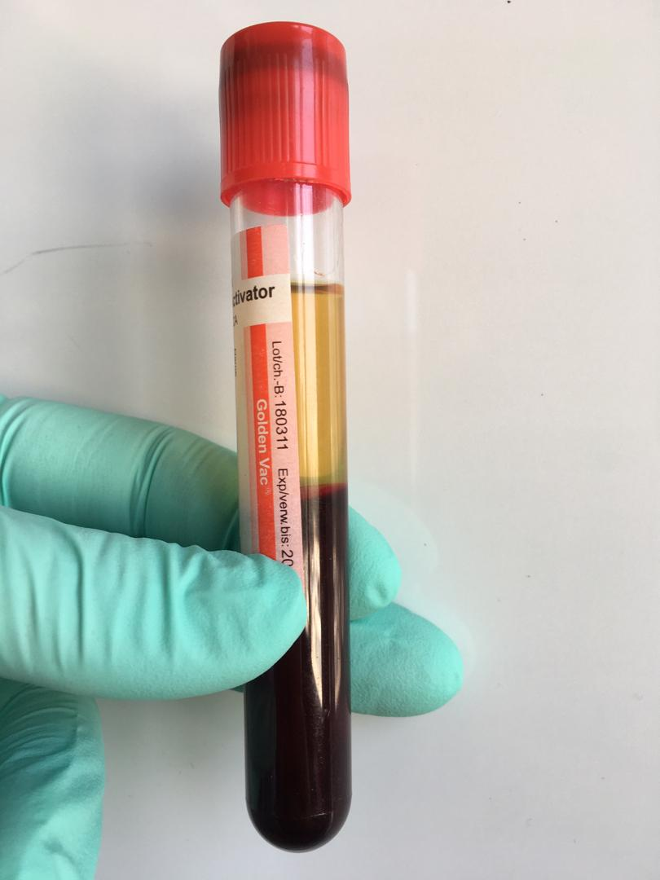
جداسازی نمونه سرم خون
نمونه سرم پس از سانتریفیوژ
لوله واسط 9 سی سی سرم
سرم
گلبول های قرمز
ویلما کاظمی

Slide 32
تبدیلg به دور در دقیقه
در صورت نیاز برای تبدیل 2500g به دور در دقیقه، کارشناسان آزمایشگاه باید به دستورالعمل سانتریفیوژ موجود در آزمایشگاه مراجعه کنند.
g= 1.118 ×10⁻⁵ × r ×n²
r = شعاع بر حسب سانتی متر از مرکز چرخش تا لوله سانتریفیوژ در محفظه روتور
n = سرعت چرخش روتور بر حسبrpm
شعاع(سانتی متر) | n (دور در دقیقه)
10 | 4729
15 | 3861
20 | 3344
ویلما کاظمی

Slide 33
نمونه‌گیری ادرار
ظروف مخصوص جمع آوری ادرار باید استریل باشد که برای این امر از ظروف50 میلی لیتری استفاده می شود.
ظروف مورد استفاده باید برچسب دار بوده و کد فرد روی آن درج شده باشد.
فرد مسؤول توزیع ظروف نمونه گیری (خون گیر) باید مشخصات درج شده روی ظرف را با مشخصات فرد تطبیق داده و پس از آن ظرف را به فرد تحویل دهد.
فرد بعد از خون‌گیری، باید ادرار خود را در لیوان ادرار جمع آوری کند.
قبل از نمونه گیری ادرار باید ناحیه تناسلی شسته شود. شستشو باید از جلو به عقب انجام شود و توصیه می شود که برای شستشو از آب (بدون مواد شوینده یا ضدعفونی کننده) استفاده شود.
اگر فرد خانمی باشد که در دوره قاعدگی است باید شستشو با دقت بیشتری انجام شود.
در حین تخلیه ادرار در ظرف باید تمامی شرایط استریل رعایت شود به طوری که از گذاشتن درب ظرف در کف دستشویی یا تماس دست با بخش داخلی ظرف خودداری شود.
پس از بستن درب ظرف، باید آن را در قسمت از پیش تعیین شده قرار داد.
برای انجام نمونه گیری ادرار لازم است پس از بیدار شدن، ادرار صبحگاهی خود را در خانه تخلیه نمایید و پس از آن برای نمونه گیری به آزمایشگاه منتخب مراجعه نمایید.
ویلما کاظمی

Slide 34
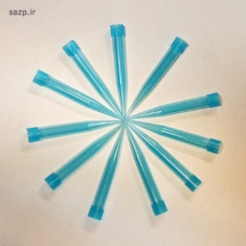
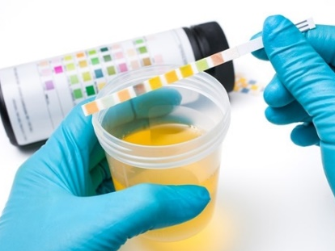
وسایل مورد نیاز برای نمونه گیری ادرار
وسایل مورد نیاز برای نمونه گیری ادرار هر فرد که توسط ستاد اجرایی دانشگاه در اختیار آزمایشگاه منتخب قرار خواهد گرفت و شامل موارد ذکر شده در جدول زیر است.
ردیف | وسایل | تعداد برای هر فرد
1 | لیوان ادرار | 1
2 | لوله واسط 5 سی سی | 1
3 | سرسمپلر | 1
4 | نوار ادرار | 1
ویلما کاظمی

Slide 35
دستور العمل الیکوت کردن ادرار در شهرستان
الیکوت کردن ادرار در لوله 5 سی سی باید در شرایط استریل و طبق دستورالعمل استاندارد انجام شود.
برچسب روی ظرف جمع آوری حتما باید با برچسب روی لوله 5 میلی لیتری مطابقت داشته باشد.
مقدار 4 میلی لیتر از نمونه ادرار جمع آوری شده در لوله 5 میلی لیتری بارکددار ریخته شود.
** برای افرادی که علاوه بر ادرار رندم، ادرار 24 ساعته نیز دارند،ادرار موجود در ظرف به خوبی تکان داده شود و 4 میلی لیتر از ادرار 24 ساعته مربوط به آنان نیز در لوله 5 میلی لیتری ارسال شده برای ادرار 24 ساعته ریخته می شود.
لوله های 5 میلی لیتری پر شده باید در کوتاه ترین زمان ممکن به دمای 4 درجه سلسیوس انتقال داده شود.
کارشناس آزمایشگاه بعد از الیکوت ادرار و ادرار 24 ساعته باید تست نوار ادرار را طبق دستورالعمل برای نمونه ادرار و ادرار 24 ساعته انجام دهد و نتیجه را در فرم شماره 5 و 6 کاغذی و در تبلت وارد نماید.
نکته: حتما باید حجم ادرار 24 ساعته در فرم شماره 4 کاغذی نوشته شود و این فرم به همراه نمونه ها به ستاد مرکزی ارسال شود.
ویلما کاظمی

Slide 36
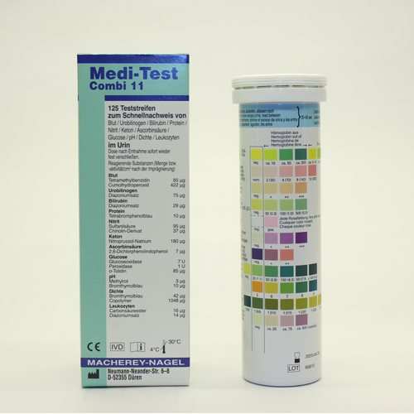
دستور العمل الیکوت کردن ادرار در شهرستان
BLO(Blood)
URO(Urobilinogen)
مسئول محترم انجام تست نوار ادرار،موظف است هنگام وارد نمودن نتایج تست ها در فرم های کاغذی و تبلت، به ترتیب تست های درج شده روی قوطی ها دقت نماید.
BIL(Bilirubin)
PRO(Protein)
NIT(Nitrite)
KET(Ketone)
ASC(Ascorbic Acid)
GLU(Glucose)
pH
SG(Specific Gravity)
LEU(Leukocyte)
ویلما کاظمی

Slide 37
دستور العمل الیکوت کردن ادرار در شهرستان
Bilirubin
مسئول محترم انجام تست نوار ادرار،موظف است هنگام وارد نمودن نتایج تست ها در فرم های کاغذی و تبلت، به ترتیب تست های درج شده روی قوطی ها دقت نماید.
Urobilinogen
Ketone
Ascorbic Acid
Glucose
Protein
Blood
pH
Nitrite
Leukocyte
Specific Gravity
ویلما کاظمی

Slide 38
دستورالعمل نمونه‌گیری ادرار 24 ساعته
برای جمع آوری ادرار 24 ساعته به طور رندوم از 1000 نفر از افراد مورد مطالعه ادرار 24 ساعته گرفته می شود. افراد موظف هستند طی 24 ساعت و در طول شبانه روز تمامی ادرار خود را در ظرفی که به آنان تحویل داده می شود تخلیه کنند.
پرسشگر پس از نوشتن مشخصات فرد(نام، نام خانوادگی و کدملی شرکت کننده) روی لیبل ها، آنها را روی ظرف نمونه گیری ادرار 24 ساعته،فرم مربوطه و لوله واسط ادرار 24 ساعته چسبانده و به شرکت کننده تحویل می دهد.
پرسشگر توضیحات لازم برای نمونه گیری و نحوه پر کردن فرم را به افراد ارائه دهد، و به شرکت کننده توضیح دهد که در روز مراجعه به آزمایشگاه ظرف ادرار 24 ساعته، لوله واسط و فرم تکمیل شده را همراه داشته باشد و به نمونه گیر تحویل دهد.
ویلما کاظمی

Slide 39
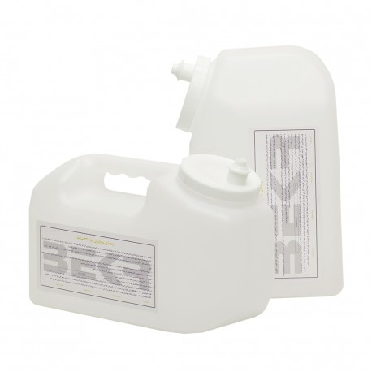
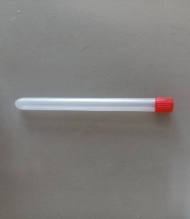
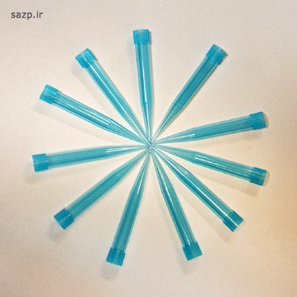
وسایل مورد نیاز برای جمع آوری ادرار 24 ساعته
وسایل مورد نیاز برای نمونه گیری ادرار 24 ساعته که توسط ستاد اجرایی دانشگاه در اختیار آزمایشگاه منتخب قرار خواهد گرفت و شامل موارد ذکر شده در جدول زیر است.
ردیف | وسایل | تعداد برای هر فرد
1 | ظرف ادرار 24 ساعته | 1
2 | لوله واسط 5 سی سی | 1
3 | سرسمپلر | 1
ویلما کاظمی

Slide 40
نمونه گیری خون در روستا و انتقال نمونه به آزمایشگاه منتخب شهرستان
کلیه استانداردها و شرایط تعریف شده جهت خونگیری در شهر، باید در روستا نیز رعایت شود.
فرد پس از ورود کارت ملی و کارت شامل اطلاعات کد فرد خود را به مسئول پذیرش تحویل دهد.
تمامی فرآیندهای پذیرش در روستا همانند شهر انجام می شود.
نمونه گیری خون و ادرار در روستا مانند شهر انجام می شود.
پس از خونگیری برای اطمینان از ریخته نشدن نمونه، اطراف سرپوش با پارافیلم پوشانده شود. کلیه لوله ها در جعبه ارسالی مربوطه باید در کلدباکس دارای دمای 8-2 درجه گذاشته شده و در اولین فرصت با رعایت زنجیره سرما به آزمایشگاه منتخب شهرستان منتقل شود.
شرایط انتقال نمونه‌ها از نظر دما، ایمنی و چيدمان لوله‌ها همراه با جالوله ای و به ‌نحوی مناسب انجام شود كه از واژگون شدن لوله‌ها و ریختن نمونه‌ها جلوگيري شود. پس از انتقال نمونه ها به آزمایشگاه منتخب شهرستان باید کلیه دستورالعمل ها و استاندارد های تعریف شده رعایت شود، به طوریکه شرایط و استانداردهای اجرایی برای نمونه های جمع آوری شده در شهر و روستا کاملا یکسان باشد.
ویلما کاظمی

Slide 41
نکته: کارشناس محترم آزمایشگاه حتما قبل از انجام پذیرش باید به اینترنت متصل شود و همگام سازی را انجام دهد؛ همچنین قبل از انتقال تبلت ها به روستا ها برای پذیرش باید هرروز در شهر تبلت به اینترنت متصل شود و همگام سازی انجام شود سپس تبلت به روستا تحویل داده شود.
ویلما کاظمی

Slide 42
بسته ارسالی از شهرستان (بسته برگشت)
ردیف | وسایل | تعداد به ازای هر نفر
1 | لوله 5 میلی لیتری برای انتقال پلاسما جدا شده از لوله سدیم فلوراید (لوله بلند با سرپوش قرمز رنگ) | 1 عدد
2 | لوله 9 میلی لیتری برای انتقال سرم جدا شده از لوله های لخته(لوله بلند با سرپوش سفید رنگ) | 1 عدد
3 | لوله خلاء 3میلی لیتری حاویEDTA K2 خون کامل - با سرپوش بنفش رنگ | 1 عدد
4 | لوله 5 میلی لیتری برای انتقال ادرار | 1 عدد
ویلما کاظمی

Slide 43
نگهداري موقتی و ارسال نمونه‌ها
نمونه‌های جمع‌آوری شده در آزمایشگاه منتخب شهرستان باید به صورت موقت در دمای 8-2 درجه سلسیوس نگهداری و در کم تر از 18 ساعت پس از نمونه‌گیری، با رعایت زنجیره سرد به مرکز تحقیقات بیماری های غیرواگیر تحویل داده شود.
باید شرایط انتقال نمونه‌ها از نظر دما، ایمنی و چيدمان لوله‌ها همراه با بسته ارسالی، به ‌نحوی مناسب انجام شود تا از واژگون شدن لوله‌ها و ریختن نمونه‌ها جلوگيري شود.
کارشناس ارسال هر شهرستان/ استان موظف است فرآیندی را طراحی نماید که با توجه به امکانات، بعد مسافت و شرایط محیطی و منطقه‌ای، نمونه های جمع آوری شده با رعایت زنجیره سرد در کم تر از ۱۸ ساعت به مرکز تحقیقات بیماری های غیرواگیر منتقل شوند. فرآیند طراحی شده باید با هماهنگی و اطلاع ستاد مرکزی مطالعه اجرا شود.
ویلما کاظمی

Slide 44
فرم ها
ویلما کاظمی

Slide 45
برگه آمادگی فرد
آمادگی برای نمونه گیری خون و ادرار:
از زمان دریافت این فرم تا زمان مراجعه برای نمونه گیری، رژیم غذایی معمول خود را ادامه داده و سعی کنید وزن تان تغییر نکند. لازم است دست کم 8 تا 12 ساعت قبل از نمونه گیری ناشتا باشید. به این معنا که از حدود ساعت 8 شب قبل از نمونه گیری، شام سبک (غذای کم حجم و کم چرب) میل فرمایید. در این فاصله، تنها نوشیدن آب و داروهای تجویز شده از طرف پزشک معالج بلامانع است. حداقل از ۱۴ ساعت قبل از نمونه گیری، ورزش یا فعالیت بدنی سنگین انجام ندهید. در صورتی که دارو مصرف می کنید، در روز نمونه گیری به مسئول آزمایشگاه اطلاع دهید. فرد شرکت کننده باید داروهای خود را طبق روال معمول مصرف نماید و در روز نمونه گیری داروهایی که میل نموده است را همراه داشته باشد و به نمونه گیر نشان دهد. برای انجام نمونه گیری ادرار لازم است پس از بیدار شدن، ادرار صبحگاهی خود را در خانه تخلیه نمایید و پس از آن برای نمونه گیری به آزمایشگاه منتخب مراجعه نمایید.
آدرس آزمایشگاه:
شماره تماس آزمایشگاه:
تاریخ و ساعت مراجعه:
آدرس سایت سپید: sepid.rabit.info
ویلما کاظمی

Slide 46
فرم خون گیری (شماره 1 کاغذی)
نام استان:
آزمایشگاه منتخب شهرستان/ روستا:
مرحله خونگیری
نام نمونه گیر: |  |  |  |  | تاریخ خونگیری:
ردیف | کدملی | نام و نام خانوادگی | نام شهرستان | کد فرد | ساعت خونگیری | فعالیت بدنی سنگین بلی خیر | وضعیت ناشتایی از ساعت....تا ساعت.... | آیا دارویی مصرف می کند؟ |  |  | حالت غیر طبیعی در زمان نمونه گیری( دیر بند آمدن خون یا از حال رفتن)
 |  |  |  |  |  |  |  | خیر | بله |  | خیر | اگر جواب بله است چه اتفاقی افتاده و چه راهکاری در نظر گرفته شده است؟
 |  |  |  |  |  |  |  |  | نام دارو | زمان آخرین مصرف
ویلما کاظمی

Slide 47
فرم خون گیری (تبلت)
نام نمونه گیر:
تاریخ خون گیری:
ساعت خون گیری:
وضعیت ناشتایی از ساعت...... تا ساعت.........
آیا دارویی مصرف می کند؟ بلی خیر
اگر پاسخ «بله» است؛ نام دارو یا داروهای مصرفی توسط ؟
آخرین زمان مصرف دارو:
آیا در زمان نمونه گیری، فرد دچار حالت غیرطبیعی (دیر بند آمدن خون یا از حال رفتن) شده است؟
اگر جواب بله است؛ چه اتفاقی افتاده و چه راهکاری در نظر گرفته شده است؟
ویلما کاظمی

Slide 48
فرم جداسازی (شماره 2 کاغذی)
نام استان:
آزمایشگاه منتخب شهرستان/ روستا:
مرحله آماده سازی نمونه ها
نام و نام خانودگی مسول جداسازی نمونه ها: |  |  |  |  |  | تاریخ جداسازی نمونه ها:
کدملی | نام و نام خانوادگی | نام شهرستان | کد فرد | ساعت دقیق جداسازی نمونه |  |  | دمای جداسازی نمونه |  | حجم نمونه |  | تمام یا بخشی از نمونه از بین رفته است؟ |  | زمان انتقال اخرین نمونه به یخچال
 |  |  |  | سرم | پلاسما بیوشیمی |  | سرم | پلاسما بیوشیمی | سرم | پلاسما بیوشیمی | بلی | خیر
ویلما کاظمی

Slide 49
فرم جداسازی نمونه سرم و پلاسما بیوشیمی (تبلت)
نام و نام خانوادگی مسؤول جداسازی نمونه:
تاریخ جداسازی نمونه:
ساعت دقیق جداسازی نمونه پلاسما بیوشیمی:
ساعت دقیق جداسازی نمونه سرم:
دمای جداسازی نمونه پلاسما بیوشیمی:
دمای جداسازی نمونه سرم:
حجم نمونه پلاسما بیوشیمی:
حجم نمونه سرم:
زمان انتقال نمونه به یخچال 4 درجه سلسیوس:
تمام یا بخشی از نمونه در طی انتقال، ریخته شده یا به هر دلیلی از دست رفته است؟ بلی خیر
اگر جواب سوال قبل، «بلی» است؛ مراتب باید بلافاصله به مسؤول آزمایشگاه اطلاع داده شود (برای ثبت مشخصات فرد در فرم لکه گیری).
علت از دست رفتن نمونه:
توجه: در صورتی که نمونه ایکتریک، لیپمیک یا همولیز باشد؛ در شرایط دمایی نامناسب منتقل شده باشد یا هر توضیح خاصی در مورد نمونه وجود داشته باشد؛ در این قسمت نوشته شود.
ملاحظات:
ویلما کاظمی

Slide 50
فرم ثبت مشخصات افراد ارسال کننده و افراد شرکت کننده (شماره 3 کاغذی)
نام استان: نام شهرستان:
نام ارسال کننده از شهرستان:
تاریخ ارسال از شهرستان : ساعت ارسال از شهرستان:
نام ارسال کننده از استان:
تاریخ ارسال از استان : ساعت ارسال از استان:
نام و نام خانوادگی | کد ملی | کد فرد | نوع نمونه ارسالی
 |  |  | باکس خون | حجم ادرار 24 ساعته
ویلما کاظمی

Slide 51
فرم نمونه‌گیری ادرار 24 ساعته(شماره 4 کاغذی)
جدول شماره 1- روز و مدت زمان جمع آوری نمونه ادرار:
جدول شماره 2- ادرار از دست رفته:
جدول شماره 3- داروهای مصرف شده توسط فرد:
 | تاریخ | ساعت
زمان شروع نمونه گیری ادرار
زمان پایان نمونه گیری ادرار
روز | ساعت
1
2
ویلما کاظمی

Slide 52
فرم ثبت نتایج آزمایش های شیمیایی ادرار(فرم کاغذی شماره 5)
لطفا به ترتیب تست ها روی قوطی های نوار ادرار توجه نمایید، سپس نتایج را در فرم زیر ثبت نمایید.
کد فرد: تاریخ:
Urine Analysis
 | TEST
1) Yellow 2) Dark yellow 3)Red 4) Brown 5) Dark brown | Color
1) Clear 2) Semiclear 3)Turbid | Appearance
1) Negative 2) Pos + 3) Pos++ 4) Pos+++ | Bilirubin
1) Negative 2) 2 3) 4 4) 8 5)12 | Urobilinogen(mg/dl)
1) Negative 2) Trace 3) Pos + 4) Pos++ 5)Pos+++ 6)Pos++++ | Ketone Bodies
1) Negative 2) Pos + 3) Pos++ | Ascorbic acid
1) Negative 2) 50 3) 100 4)250 5)500 6)>1000 | Glucose(mg/dl)
1) Negative 2) Trace 3) 30 4) 100 5)500 | Protein
1) Negative 2) Trace 3) Pos + 4) Pos++ 5)Pos+++ 1) Negative 2) 5-10 3)50 4)300 | Blood/Hgb Blood/Ery/µl
1) 5 2) 6 3) 6.5 4) 7 5) 8 6)9 | pH
1) Negative 2) Pos + | Nitrite
1) Negative 2) 25 3) 75 4) 500 | Leukocyte(leuko/ µl)
 | Specific Gravity
ویلما کاظمی

Slide 53
فرم ثبت نتایج آزمایش های شیمیایی ادرار 24 ساعته(فرم کاغذی شماره 6)
لطفا به ترتیب تست ها روی قوطی های نوار ادرار توجه نمایید، سپس نتایج را در فرم زیر ثبت نمایید.
کد فرد: تاریخ:
Urine Analysis
 | TEST
1) Yellow 2) Dark yellow 3)Red 4) Brown 5) Dark brown | Color
1) Clear 2) Semiclear 3)Turbid | Appearance
1) Negative 2) Pos + 3) Pos++ 4) Pos+++ | Bilirubin
1) Negative 2) 2 3) 4 4) 8 5)12 | Urobilinogen(mg/dl)
1) Negative 2) Trace 3) Pos + 4) Pos++ 5)Pos+++ 6)Pos++++ | Ketone Bodies
1) Negative 2) Pos + 3) Pos++ | Ascorbic acid
1) Negative 2) 50 3) 100 4)250 5)500 6)>1000 | Glucose(mg/dl)
1) Negative 2) Trace 3) 30 4) 100 5)500 | Protein
1) Negative 2) Trace 3) Pos + 4) Pos++ 5)Pos+++ 1) Negative 2) 5-10 3)50 4)300 | Blood/Hgb Blood/Ery/µl
1) 5 2) 6 3) 6.5 4) 7 5) 8 6)9 | pH
1) Negative 2) Pos + | Nitrite
1) Negative 2) 25 3) 75 4) 500 | Leukocyte(leuko/ µl)
 | Specific Gravity
ویلما کاظمی

Slide 54
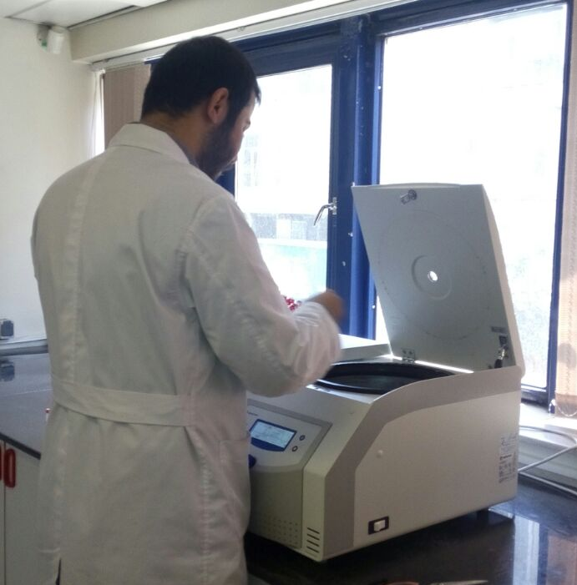
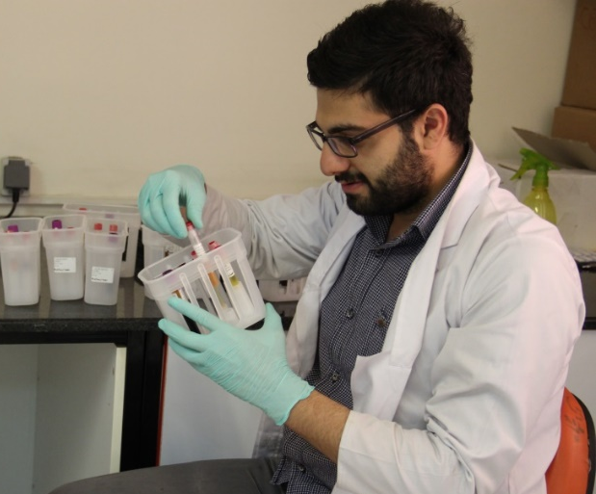
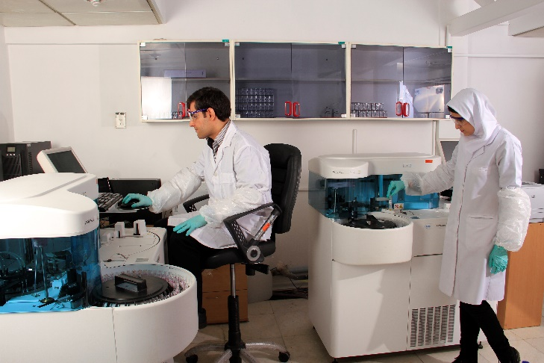
آنالیز نمونه ها
ویلما کاظمی

Slide 55
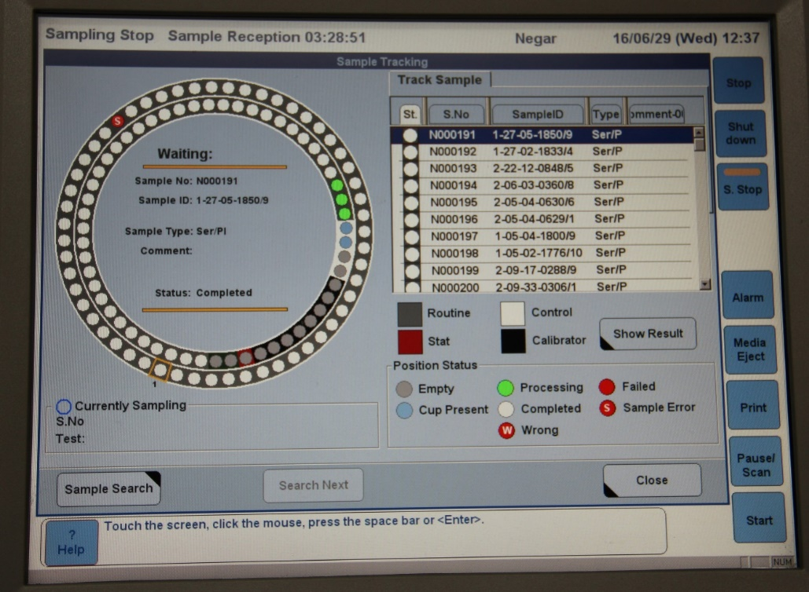
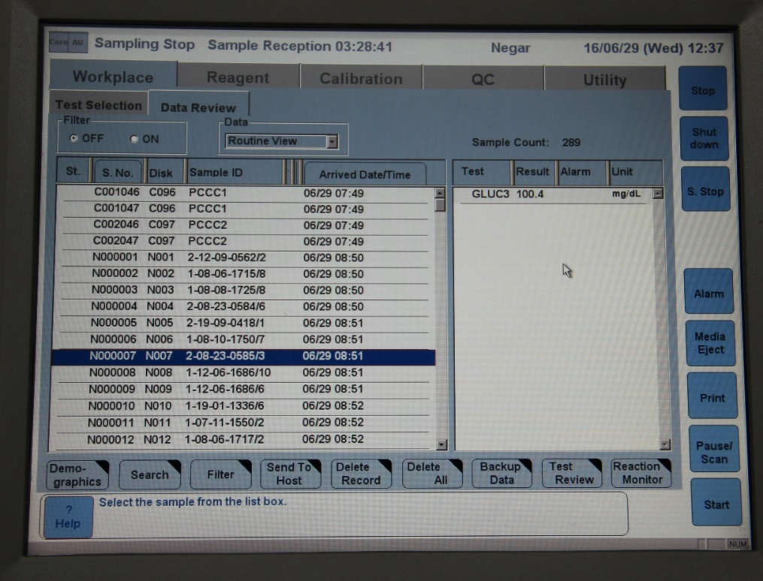
آنالیز نمونه ها
ویلما کاظمی

Slide 56
خطاهای احتمالی
پذیرش افراد مراجعه کننده فقط با کارت فرد
استفاده از بسته فرد دیگر و لیبل دستی
حجم ناکافی نمونه
جابجایی نمونه ها در لوله
پر نکردن فرم ارسال نمونه
کامل پر نکردن فرم ارسال نمونه (فقط کد فرد یا فقط کد ملی...)
خونگیری فرد در بسته مربوط به فرد دیگر، بدون تماس و یا متذکر شدن در فرم ارسالی
ویلما کاظمی

Slide 57
خطاهای احتمالی
ننوشتن حجم ادرار 24 ساعته
ارسال نکردن فرم ادرار 24 ساعته
قرار دادن چند لوله با کدهای مختلف در یک بسته
بسته بندی نادرست نمونه ها برای ارسال
ارسال پلاسمای EDTA بجای پلاسمای سدیم فلوراید
سانتریفیوژ کردن لوله و ارسال لوله بدون جداسازی
ارسال لوله سدیم فلوراید بجای لوله EDTA برای خون کامل
همخوانی نداشتن کد ملی و نام فرد
خون گیری از افرادی که در پایگاه داده موجود نیست
ویلما کاظمی

Slide 58
پیشنهادات
پیشنهاد می شود آزمایشگاه هایی برای نمونه گیری انتخاب شوند که در دسترسی به آنها برای شرکت کننده ها راحت تر باشد.
زمان مراجعه با توجه به نیاز شرکت کننده ها تعیین شود. (مثلا برای افراد کارمند این امکان فراهم شود که در روز تعطیل به آزمایشگاه مراجعه کنند.)
ویلما کاظمی

Slide 59
پرسش و پاسخ
ویلما کاظمی

Slide 60
با تشکر از حسن توجه شما
مرکز تحقیقات بیماری های غیرواگیر
ویلما کاظمی

